Slide 1
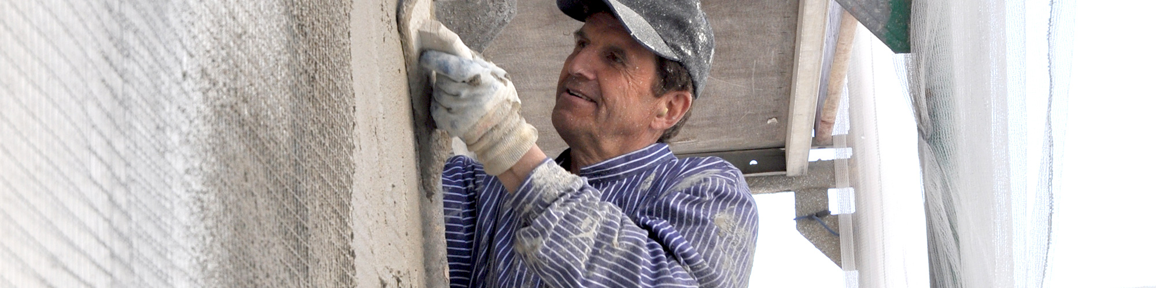

en presentation

Slide 2
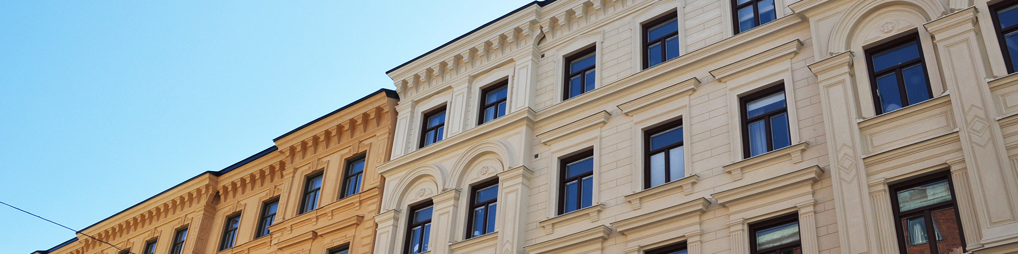
Om Tresson
Totalentreprenör sedan 2006
Tredje största fasadbolaget i Sverige
All yttre renovering; fasader, fönster, balkonger och tak
Expertområden ROT; puts, betong, snickeri och måleri
Notes:
Tresson är en totalentreprenör som bildades 2006. Vi riktar oss mot större bostadsrättsföreningar, förvaltningsbolag, statliga och kommunala fastighetsbolag. Stockholms balkongrenovering förvärvades 2015.

Slide 3

Jonny Wallentin Projektchef
Presentation
Mats Holm Projektledare
Samuli Rantala Projektledare fönster

Slide 4
Brf Trångsund vad som ska göras
Renovering av fasader
Nya påhängsbalkonger
Renovering balkonger
Fönsterbyte
Notes:
Byte av tak, renovering av fasader, taksäkerhet

Slide 5
Så här byter vi fönster
Måttning
Försyn
Avisering 5 dagar innan fönsterbyte
Fönsterbyte 1-2 dagar/lgh
Fönsterputs
Besiktning
Vi täcker golven med mattor
Det blir nya persienner
Notes:
Byte av tak, renovering av fasader, taksäkerhet

Slide 6
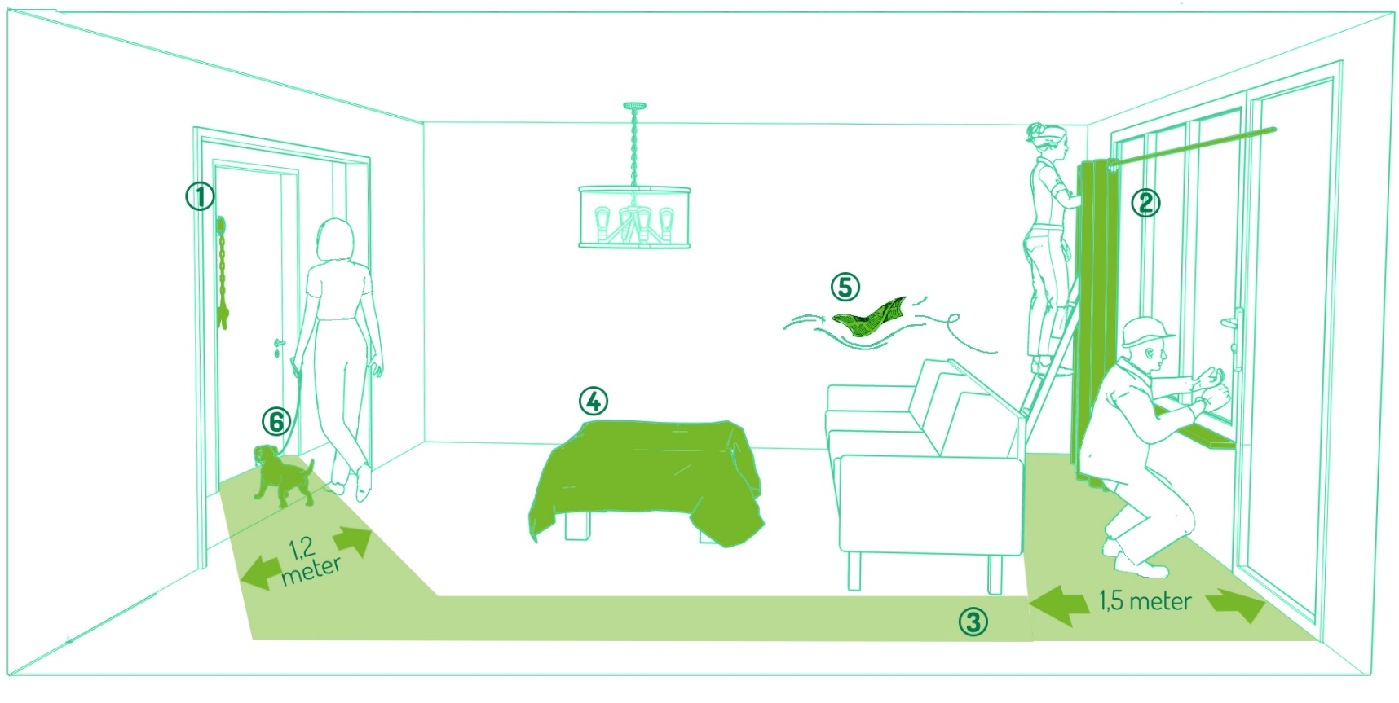
Så här förbereder du inför fönsterbytet
Ge tillträde till lgh
Tänk på
korsdraget
Plocka bort och ner
Skydda dina möbler från damm
Ansvara för dina husdjur
Tänk på arbetsutrymmet
Notes:
Byte av tak, renovering av fasader, taksäkerhet

Slide 7
Tidplan: Sitter uppsatt i porten
Notes:
Tresson är en totalentreprenör som bildades 2006. Vi riktar oss mot större bostadsrättsföreningar, förvaltningsbolag, statliga och kommunala fastighetsbolag. 2017 omsatte Tresson xx Mkr och sysselsatte runt xx personer. Stockholms balkongrenovering förvärvades 2015.

Slide 8
Tänk på följande
Klättra inte på ställningen
Gör inte åverkan i plasten
Alla bor på nedre botten
Stäng fönster och dörrar
Håll uppsikt över barn
Vi aviserar våra arbeten

Slide 9
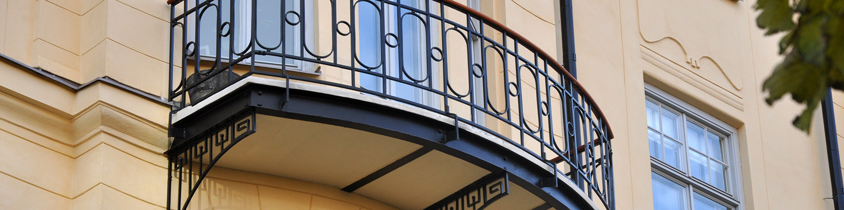
Ytterligare frågor? www.sehedtresson.se

